Slide 1
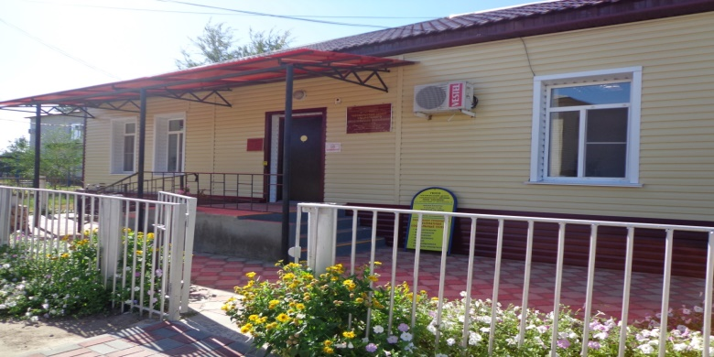
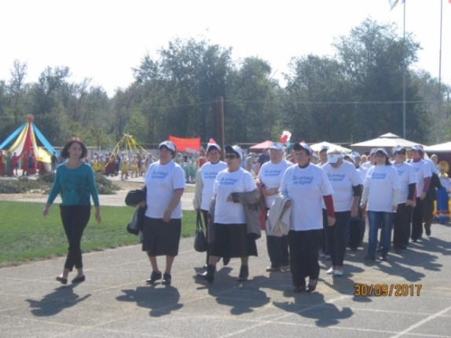
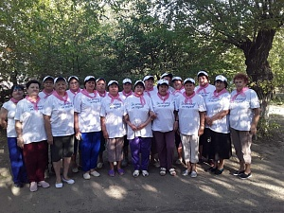
Государственное казенное учреждение социального обслуживания «Октябрьский центр социального обслуживания населения»
Муниципальный центр «серебряного» добровольчества (волонтерства) СЕРЕБРО
р.п. Октябрьский,
Октябрьский район, Волгоградская область.

Slide 2
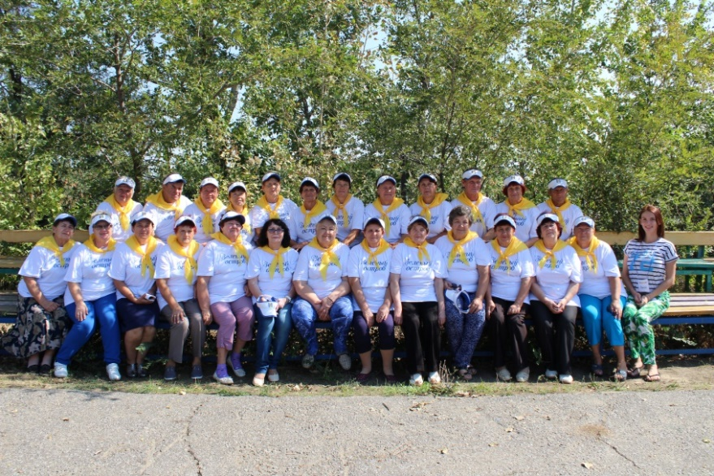
Муниципальный центр «серебряного» добровольчества (волонтерства) СЕРЕБРО
В основе добровольческой деятельности людей старшего поколения лежит потребность в сохранении собственной значимости через призму проявления заботы о слабых и нуждающихся.
Вовлечение в волонтерскую деятельность граждан старшего возраста позволяет:
создавать условия для самореализации;
осуществлять принцип «равный –равному» при оказании помощи;
внедрять разнообразные формы досуга.
Привычные формы организации активного досуга граждан пожилого возраста уже не соответствуют интересам современных пенсионеров. Продление активного долголетия через добровольческую деятельность - новое, актуальное направление социальной работы.

Slide 3
Опыт работы учреждения транслируется для применения в работе учреждениями, подведомственными комитету социальной защиты населения Волгоградской области..
Изучение, обобщение и трансляция передового опыта организации добровольческой деятельности в работе с получателями услуг долговременного ухода.
С 01.01.2020г. ГКУСО «Октябрьский центр социального обслуживания населения» присвоен статус «базового учреждения» по направлению «Координация и организационно-методическое сопровождение деятельности волонтеров, привлеченных к работе с пожилыми гражданами и инвалидами в рамках создания системы долговременного ухода на территории Волгоградской области».
Методическое обеспечение функционирования волонтерской деятельности в учреждениях социального обслуживания населения Волгоградской области
Апробация эффективных практик привлечения волонтеров к работе с гражданами пожилого возраста и инвалидами, нуждающимися в социальной помощи.
Большинство организаций социального обслуживания Волгоградской области, так или иначе, привлекают ресурс добровольчества для организации работы с гражданами старшего поколения.

Slide 4
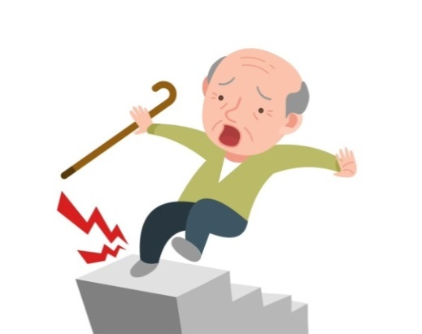
Муниципальный центр «серебряного» добровольчества (волонтерства) СЕРЕБРО
Активистами учреждения реализуются социальные технологии:
«Горячая линия» для граждан пожилого и старческого возраста. Пожилые люди могут позвонить и описать свою проблему, получить консультацию, попросить совета или просто выговориться.
После получения обращения специалист либо самостоятельно консультирует в рамках своих компетенций, либо привлекает к решению проблемы необходимого специалиста или добровольцев. Итогом обращения должно стать решение проблемы обратившегося.
Социальный проект «Школа безопасной среды» для граждан пожилого и старческого возраста.
Программа проекта реализуется в различных направлениях, от пожарной, бытовой безопасности и профилактики мошенничества до лекарственной и пищевой безопасности. Занятия для одиноких пожилых людей из отдаленных сельских поселений проводят специалисты различных ведомственных учреждений и добровольцы из числа бывших врачей, учителей и др.

Slide 5
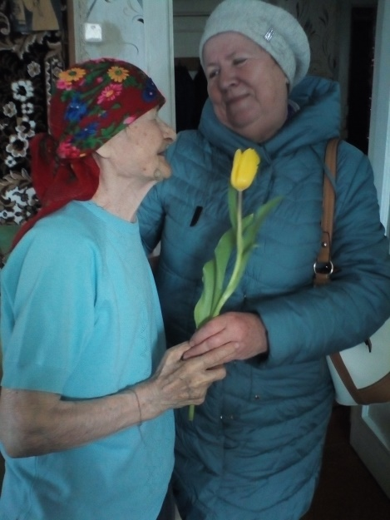
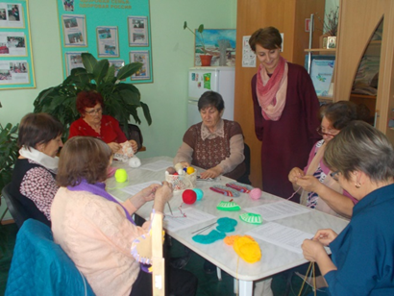
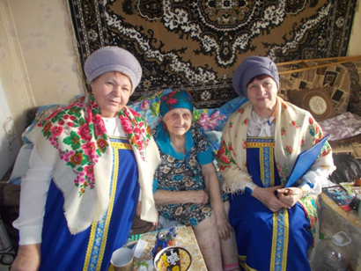
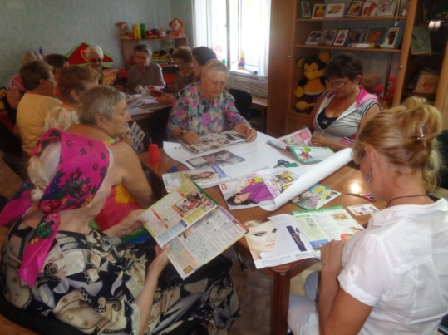
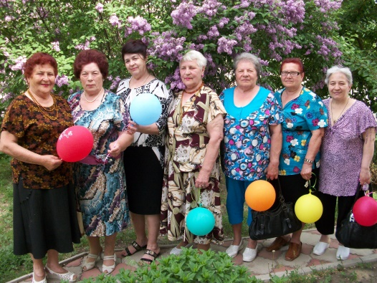
«Серебряными» волонтерами организуются мероприятия, направленные на профилактику дефицита общения у граждан пожилого возраста и инвалидов:
адресное поздравление граждан пожилого возраста с памятными и праздничными датами;
вовлечение граждан пожилого возраста в клубы и кружки по интересам;
проведение тематических мероприятий волонтерами с получателями услуг на дому и с одинокими пожилыми людьми, находящимися на «койках сестринского ухода» участковых больницах;
работа с ближайшим окружением или сетью его социальных контактов;
организация профилактической работы с адресатами долговременного ухода по вопросам ЗОЖ, ментального здоровья и безопасности и др.

Slide 6
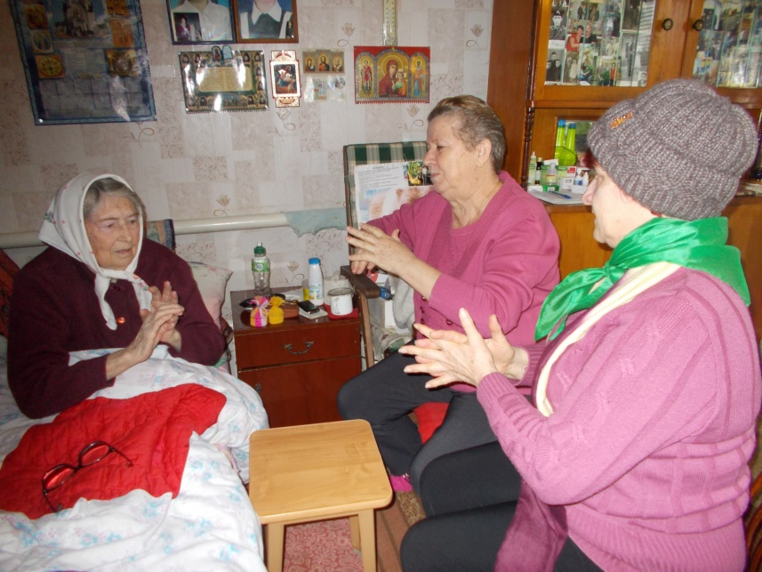
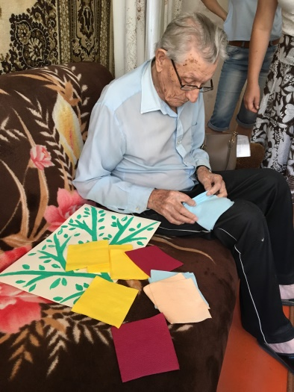
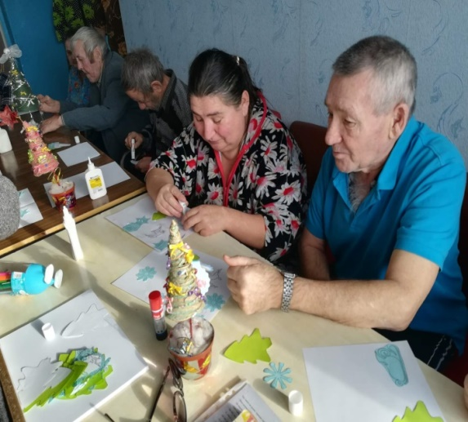
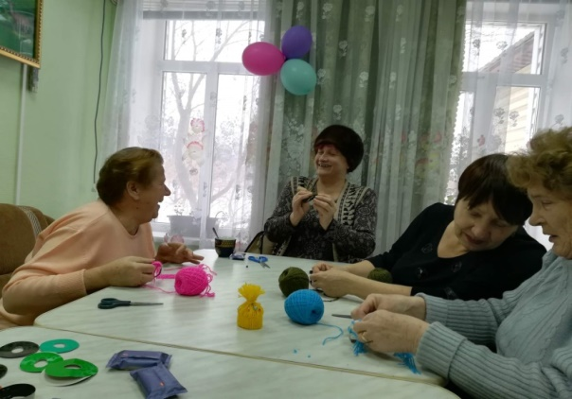
Практика «Здоровье на кончиках пальцев»
Специально обученные «серебряные» волонтеры проводят занятия, направленные на профилактику когнитивных нарушений путем развития мелкой моторики и тренировку элементарных бытовых навыков, с одинокими пожилыми гражданами и инвалидами, частично или полностью утратившими способность к самообслуживанию вследствие травмы, заболевания или возраста.
Проведено более 150 занятий
Помощь получили 59 человек

Slide 7
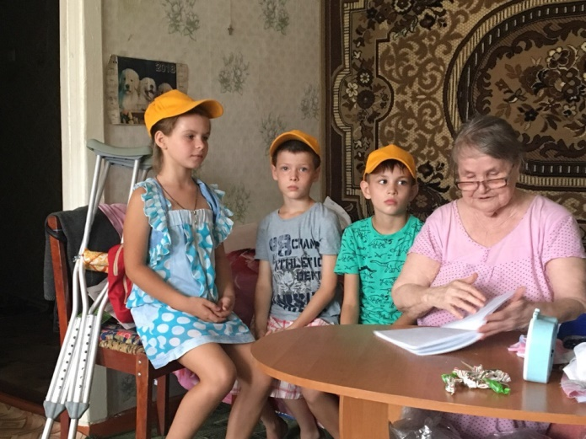
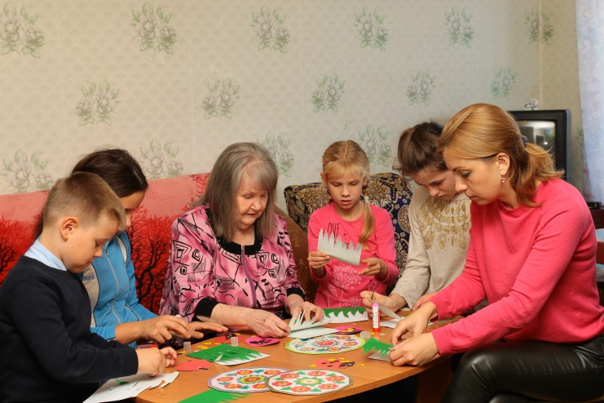
Вовлечение в волонтерскую деятельность граждан,
непосредственно являющихся адресатами долговременного ухода
Зачастую ограничение жизнедеятельности и возможностей к самообслуживанию приводит к серьезным психологическим проблемам, люди замыкаются в себе, теряют интерес к жизни. Для решения этой проблемы успешно применяется технология «Связь поколений». Получатели услуг, имеющие ограничения в движении вследствие заболевания, возраста и длительного лечения под руководством специалистов учреждения выступают в роли добровольцев и организуют творческие занятия с несовершеннолетними из семей, находящихся в трудной жизненной ситуации, у себя дома.
Особенно мы радуемся, когда наши получатели услуг становятся «серебряными» волонтерами!

Slide 8
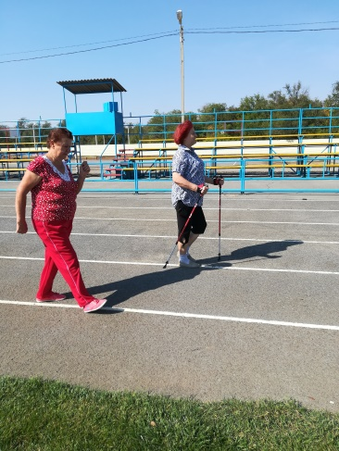
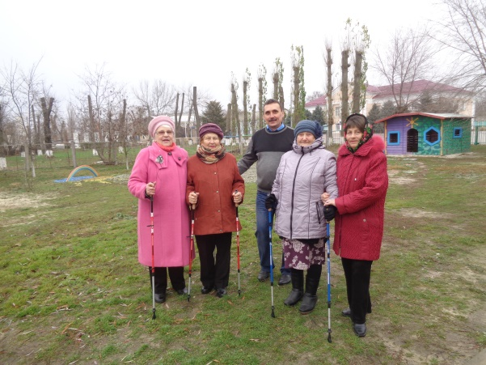
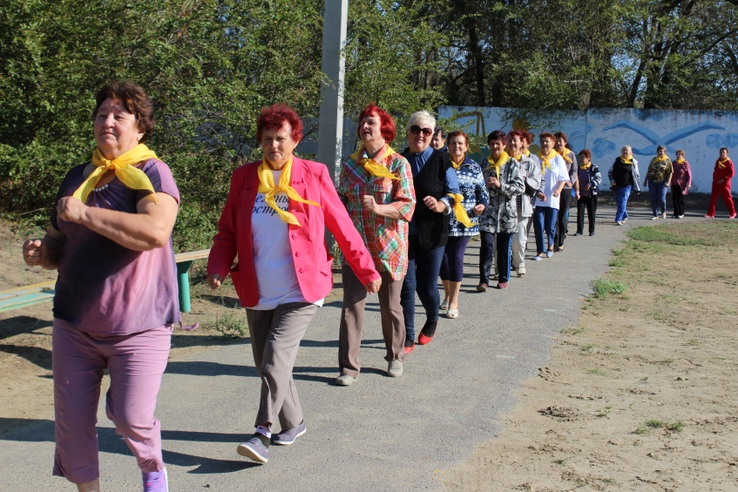
Мероприятия направленные на формирование здорового образа жизни и профилактику хронических заболеваний в пожилом возрасте
«Серебряными» волонтерами создано объединение любителей скандинавской ходьбы и единомышленников активного образа жизни
Организована областная акция «серебряных» волонтеров «День здоровья пожилого человека»
В сельских поселениях пожилые люди организованно занимаются скандинавской ходьбой.
2 года реализации
24 учреждения социального обслуживания поддержали инициативу

Slide 9
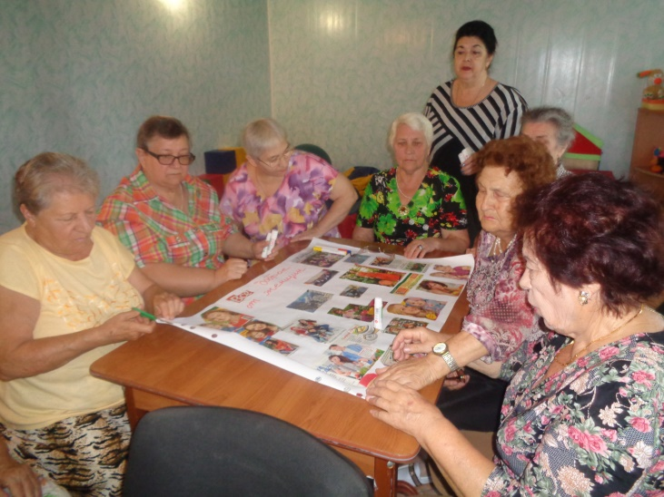
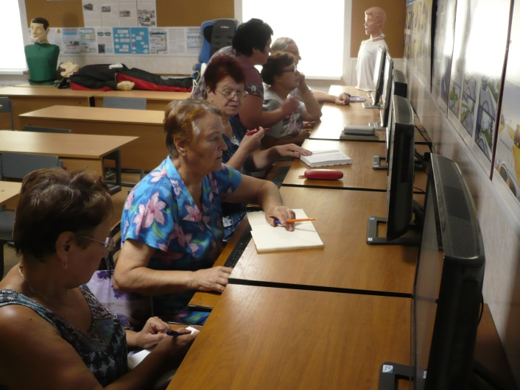
Клубная и кружковая работа
Организован клуб психо-эмоциональной поддержки для женщин пожилого возраста «Афродита».
Программы занятий направлены на профилактику психосоматических расстройств пожилых людей, оказание помощи в решении проблем дефицитарного общения и психологическую разгрузку.
Клуб компьютерной грамотности «Альтернатива». Волонтеры - «уверенные пользователи» ПК и сетью интернет, организуют занятия для граждан пожилого возраста.
«Серебряные» добровольцы неоднократно становились призерами компьютерного многоборья среди пенсионеров.

Slide 10
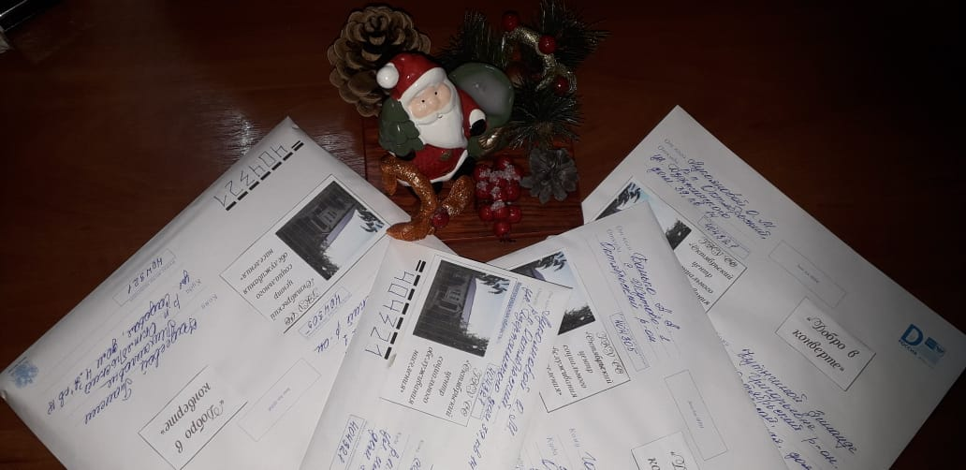
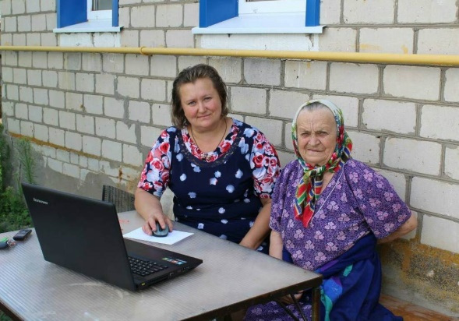
Работа с ближайшим окружением и сетью социальных контактов:
Письмотерапия «Добро в конверте».
«Серебряные» волонтеры становятся другом по переписке для одиноких пожилых людей и граждан, кто по причине здоровья ограничены в движении. Кто-то в прозе, а кто-то в стихах, по старой доброй традиции письмом в конверте поддерживают добрым словом.
Технология «Живое письмо».
Формирование терапевтической социальной среды - профилактика одиночества, создание новых возможностей для общения пожилых граждан и инвалидов.
Добровольцы оказывают помощь в налаживании социальных связей через поиск родственников, бывших коллег, друзей. Обучают пожилых людей пользоваться современными мессенджерами и интернет-средствами связи и общения.

Slide 11
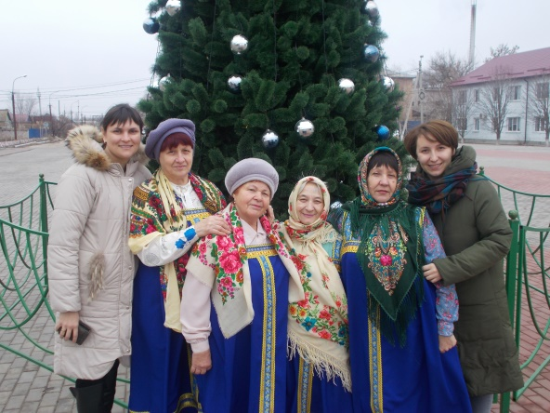
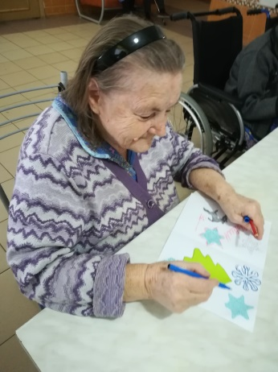
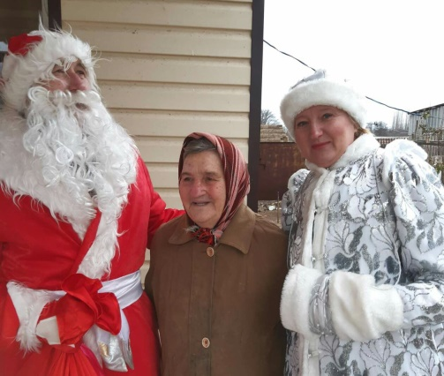
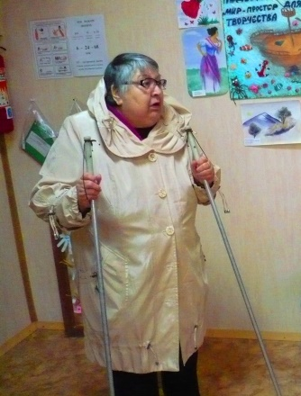
Организация и проведение добровольческих акций и мероприятий:
Добровольческая акция «Рождественское чудо в каждый дом»
(поздравление одиноких пожилых людей на дому).
«Трудовые десанты»
(оказание помощи в благоустройстве приусадебного участка и придворовых территорий, оказание помощи в проведении сезонных огородно-садовых работ (посадка и сбор урожая).
Экологические акции:
«Сдай макулатуру – спаси дерево», акция по утилизации батареек «Ёжики должны жить», акция по переработке пластика «Зубная щетка-СДАВАЙСЯ!» и т.д.
Благотворительная акция «Тепло добрых рук!»
(«серебряные» волонтеры объединяют неравнодушных жителей-земляков и дарят тем нуждающимся пожилым людям и инвалидам варежки, носки, следки и другие теплые вещи, связанные своими руками).
Областная благотворительная акция «Все тепло малышам» («серебряные» волонтеры вяжут теплые вещи для новорожденных детей из семей, где мамочки приняли решение отказаться от прерывания беременности).
Акция «Скоро в школу, а портфеля нет»
(адресная вещевая помощь первоклашкам из семей, находящихся в социально – опасном положении)

Slide 12
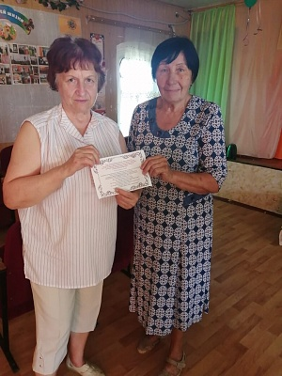
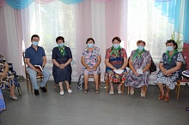
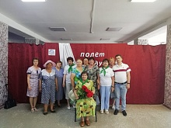
Работа по популяризации «серебряного» добровольчества.
Волонтеры организуют и проводят тематические «ДОБРОвстречи» с местными жителями отдаленных сельских поселений, где делятся своим опытом, приглашают самых активных в свои ряды.

Slide 13
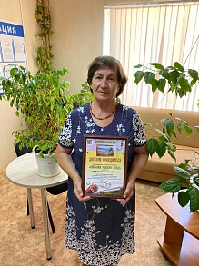
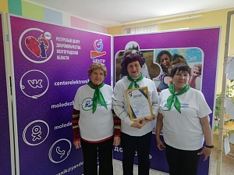
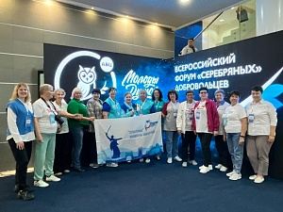
Муниципальный центр «серебряного» добровольчества (волонтерства) СЕРЕБРО
Активисты – добровольцы становятся участниками мероприятий ведомственного, межмуниципального, регионального уровней:
В 2022 г. команда добровольцев учреждения приняла участие в межмуниципальном слете Школ общественной активности «Вместе мы сила», стали призерами межмуниципального конкурса среди «серебряных» волонтеров «Серебряный десант», впервые наш активист приглашен с состав делегации Волгоградской области на Всероссийский форум серебряных волонтеров «Молоды душой» в г. Ростов-на-Дону.

Slide 14
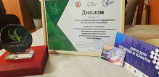
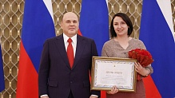
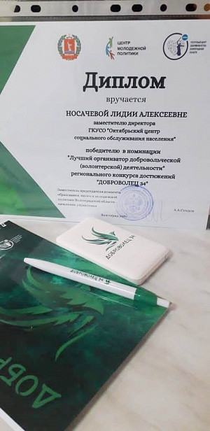
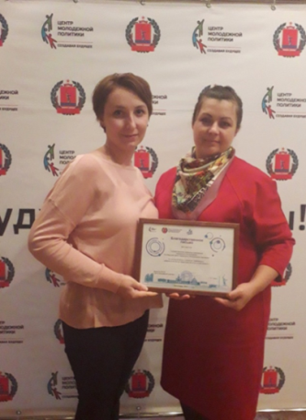
Опыт работы учреждения неоднократно отмечен за развитие «серебряного» добровольчества в регионе.
Продление активного долголетия – это верный путь в работе с пожилыми гражданами и инвалидами, а добровольчество - доказанный метод профилактики «социального старения».
Практика организации активного досуга граждан пожилого возраста через призму добровольчества представлена на встрече с Председателем Правительства РФ 8 июня 2022г.
Спасибо за внимание!

